Slide 1
Datová a informační základna pro management pandemie COVID-19
Souhrn – situace v ČR
Hlavní ukazatele vývoje virové zátěže populace

Slide 2
Většina populačních ukazatelů epidemie silně poklesla během Vánoc v důsledku významného snížení počtu testů.
První hodnoty z 27.12. - 28.12. ukazují na stále vysokou zátěž populace: ve srovnání s 20.12 - 21.12. jde ale stále o pokles
Hodnoty klíčových indikátorů šíření epidemie, včetně rizik zdravotního dopadu, jsou stále rizikové
Počet nově prokázaných případů nákazy se v pracovních dnech nyní pohybuje nad 7 000 – 9 000.
Populační relativní pozitivita u klinicky indikovaných testů klesá, avšak stále je v nejvíce zatížených krajích cca 30 %.
Nadále je vysoký počet nakažených potenciálně zranitelných osob, který se promítá do pomalého poklesu zátěže nemocnic a do stále vysoké mortality

Slide 3
Zátěž regionů ve vzájemném srovnání krajů k 29. 12.
Název kraje | 7denní počet nových případů na 100 tis. obyv. | 14denní počet nových případů na 100 tis. obyv. | 7denní relativní pozitivita indikovaných (Dg/Epi) testů v %
Hlavní město Praha | 395.7 | 902.3 | 15.3 % / 7.5 %
Středočeský kraj | 395.4 | 998.1 | 25.4 % / 10.4 %
Liberecký kraj | 383.1 | 1100.6 | 29.4 % / 13.3 %
Královéhradecký kraj | 364.2 | 954.4 | 23.2 % / 10.5 %
Ústecký kraj | 359.6 | 1008.4 | 28.7 % / 12.5 %
Zlínský kraj | 327.5 | 912.6 | 26.1 % / 11.6 %
Kraj Vysočina | 326.6 | 999.5 | 24.6 % / 13.1 %
Pardubický kraj | 322.3 | 916.9 | 22.5 % / 10.9 %
Moravskoslezský kraj | 319.5 | 898.9 | 28.4 % / 10.8 %
Jihočeský kraj | 317.8 | 845.9 | 26.3 % / 12.9 %
Olomoucký kraj | 304.8 | 826.3 | 29.2 % / 13.6 %
Jihomoravský kraj | 295.3 | 816.6 | 16.9 % / 11.2 %
Plzeňský kraj | 261.7 | 706.9 | 16.8 % / 11.3 %
Karlovarský kraj | 195.4 | 495.0 | 22.8 % / 9.3 %
ČR | 337.7 | 900.3 | 22.5 % / 10.7 %
V důsledku vánočního výpadku objemu testů jsou kvantitativní ukazatele stavu epidemie podhodnocené. Nadprůměrná zátěž v Praze a STČ může být signálem zastavení poklesu epidemie (Praha tvoří po Vánocích cca 14% záchytů, společně se STČ cca 29% záchytů).

Slide 4
Objem testů během Vánoc významně poklesl, po 27.12. se ale vrátil k vysokým hodnotám
Relativní pozitivita testů klesá dlouhodobě, avšak velmi pomalu. Pomalý pokles indikuje stále vysokou prevalenci aktivních nákaz, ale může být také důsledkem nastupující nové varianty viru Omikron, která "na pozadí" klesající vlny Delta postupně přebírá dominanci. V řadě regionů se relativní pozitivita indikovaných testů stále drží na rizikové úrovni kolem 30%.

Slide 5
Podíl pozitivních testů – vývoj do Vánoc: diagnostické indikace
Datum* | Podíl pozitivních případů
15.12.2021 | 27,8%
16.12.2021 | 25,3%
17.12.2021 | 25,0%
18.12.2021 | 25,7%
19.12.2021 | 16,6%
20.12.2021 | 21,0%
21.12.2021 | 30,3%
Průměrný podíl za posledních 7 dní | 24,5%
V posledních týdnech se relativní pozitivita diagnostických testů stále pohybuje nad hranicí 20 %, v nejvíce zatížených regionech překračuje hodnota 30 %. Pozitivní zprávou je, že prudký růst se zastavil a hodnoty klesají v čase.
*Stav po aktualizaci dat za předchozí den.
Podíl pozitivních testů v ČR

Slide 6
Podíl pozitivních testů – vývoj do Vánoc: epidemiologické indikace
Datum* | Podíl pozitivních případů
15.12.2021 | 12,6%
16.12.2021 | 10,0%
17.12.2021 | 9,9%
18.12.2021 | 11,5%
19.12.2021 | 12,7%
20.12.2021 | 10,4%
21.12.2021 | 14,4%
Průměrný podíl za posledních 7 dní | 11,6%
Relativní pozitivita epidemiologicky indikovaných testů kolísá na hranici 12 %.
*Stav po aktualizaci dat za předchozí den.
Podíl pozitivních testů v ČR

Slide 7
Datová a informační základna pro management pandemie COVID-19
Pozitivní zpráva: všechny „předvánoční“ trendy vývoje konzistentně ukazovaly pokles zátěže
…. a vývoj po 27.12. to nadále potvrzuje

Slide 8
Počty COVID-19 pozitivních v ČR na 100 000 v populaci
Populační zátěž konzistentně klesá ve všech kategoriích dospělých
Počet COVID-19 pozitivních na 100 000 osob v dané věkové skupině v populaci (suma za celý časový úsek)
Došlo k poklesu počtu nově zachycených nákaz
zejména u dospělých ve věku 20-49 let. Zastavil se také nárůst počtu nákaz v seniorní věkové kategorii 75+.

Slide 9
Počty COVID-19 pozitivních v ČR na 100 000 v populaci
Populační zátěž klesá u dětí ve všech věkových kategoriích nad 5 let.
Počet COVID-19 pozitivních na 100 000 osob v dané věkové skupině v populaci (suma za celý časový úsek)
Zdroj: ISIN – Informační systém infekční nemocí

Slide 10
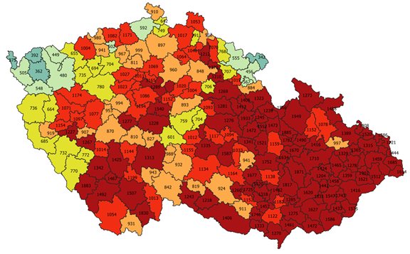
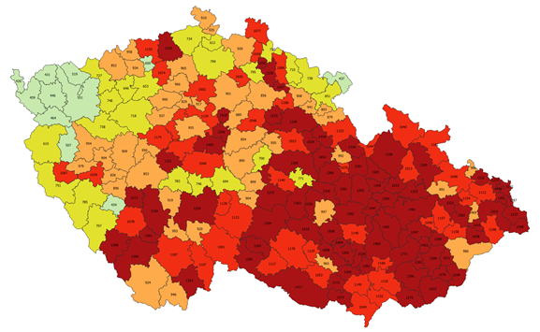
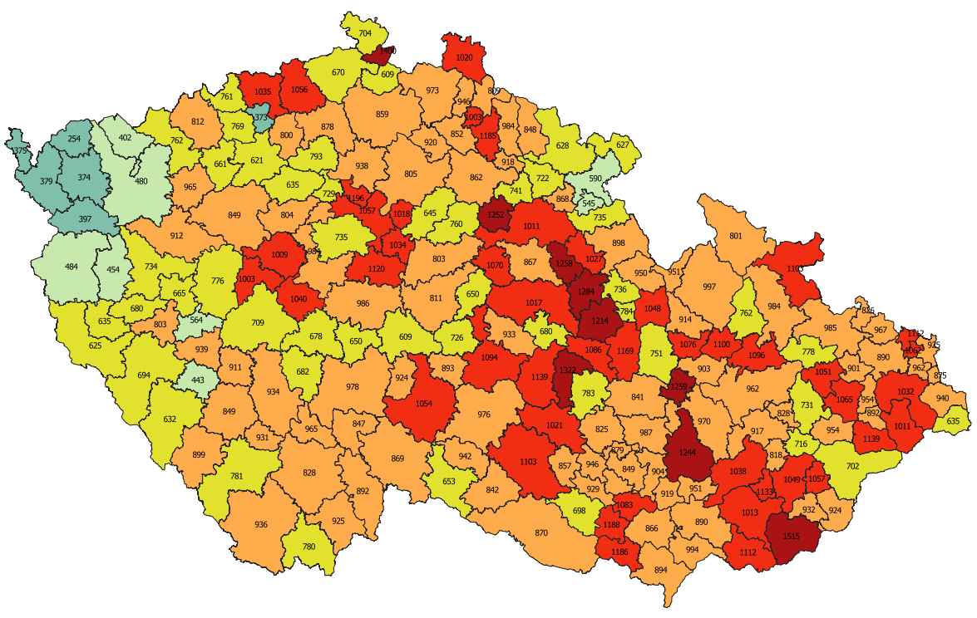
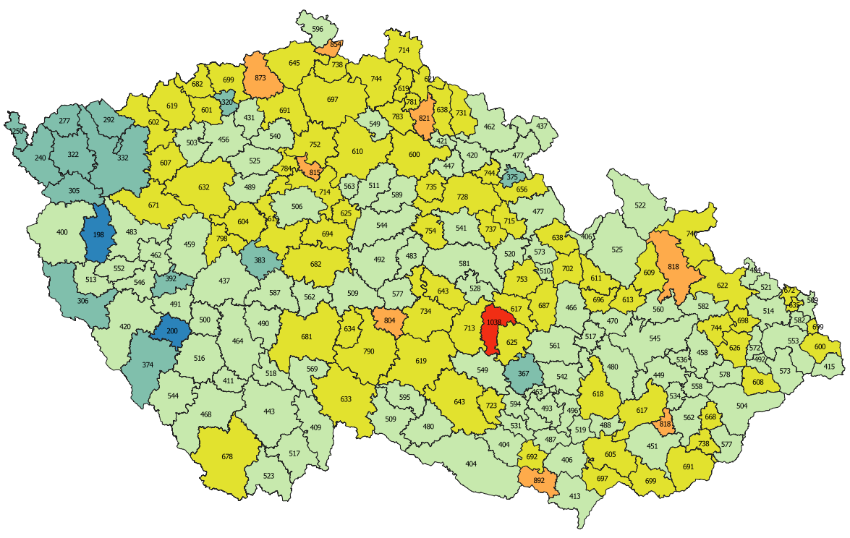
7 denní počet nových případů (na 100 000 obyv.) v ORP
27. 11. 2021
4. 12. 2021
< 25
25 - 50
50 - 100
100 – 250
250 – 400
400 – 600
600 – 800
800 – 1000
1000 – 1200
11. 12. 2021
> 1200
21. 12. 2021
Z map je patrný dlouhodobý ústup vysoké virové zátěže ve většině regionů ČR.

Slide 11
Počty nově COVID-19 pozitivních na 100 testů u dětí
0-4 roky
5-11 let
12-19 let
Testy s diagnostickou nebo klinickou indikací
N = 2 118
N = 3 352
N = 4 598
Relativní pozitivita indikovaných testů za daný časový úsek
0-4 roky
5-11 let
12-19 let
Testy s epidemiologickou indikací
N = 16 357
N = 66 895
N = 48 783

Slide 12
Počty nově COVID-19 pozitivních na 100 testů u dospělých
20-29 let
30-59 let
60+ let
Testy s diagnostickou nebo klinickou indikací
N = 10 298
N = 36 887
N = 17 622
Relativní pozitivita indikovaných testů za daný časový úsek
20-29 let
30-59 let
60+ let
Testy s epidemiologickou indikací
N = 15 189
N = 71 345
N = 10 870

Slide 13
Denní počet a predikovaný počet zemřelých
Predikce – scénáře modelu SEIRV*:
Scénář III: rizikový vývoj s významnými zdravotními dopady, významný další růst
Model počítá od 1.9. s normálními kontakty a dílčím zvýšením základní reprodukce v důsledku sezónnosti, s větší eskalací v průběhu října. Od 25.10. uvažovaný dopad podzimních prázdnin a dílčího zpřísnění opatření, snížení kontaktů a základní reprodukce o 20 %. Od listopadu se počítá opět s významnějším zvýšením počtu kontaktů.
Denně je dohlašováno cca 65 – 70 zemřelých pacientů pozitivních na COVID-19
Scénář II: rizikový vývoj s významnými zdravotními dopady, střední další růst
Počet zemřelých
Model počítá od 1.9. s normálními kontakty a dílčím zvýšením základní reprodukce v důsledku sezónnosti, s větší eskalací v průběhu října. Od 25.10. uvažovaný dopad podzimních prázdnin a dílčího zpřísnění opatření, snížení kontaktů a základní reprodukce o 20 %. Od listopadu se počítá opět s dílčím zvýšením počtu kontaktů.
Scénář I: rizikový vývoj s významnými zdravotními dopady, nízký další růst
Model počítá od 1.9. s normálními kontakty a dílčím zvýšením základní reprodukce v důsledku sezónnosti, s větší eskalací v průběhu října. Od 25.10. uvažovaný dopad podzimních prázdnin a dílčího zpřísnění opatření, snížení kontaktů a základní reprodukce o 20 %.
Snímek prezentuje výsledky simulace prostřednictvím epidemiologického modelu, který slouží ke zkoumání dopadů změn různých parametrů epidemie. Vzhledem k objektivně daným neurčitostem ve struktuře modelu (například limitované znalosti o skutečné vnímavosti populace k viru a jeho novým variantám) je nezbytné výsledky brát jako orientační, umožňující pouze porovnání jednotlivých scénářů, nikoliv jako konkrétní předpověď pro určité období.

Slide 14
Datová a informační základna pro management pandemie COVID-19
Negativní zpráva: pokles zátěže intenzivní péče je pomalý, stále čelíme vysoké prevalenci nákaz u potenciálně zranitelných pacientů

Slide 15
Počet nově nakažených potenciálně zranitelných pacientů klesá. Nicméně prevalence těchto rizikových nákaz je stále vysoká, jak ukazuje předvánoční vývoj na grafu níže.
Populace seniorů 65+ let
Nově diagnostikovaní ve věku 65+
Za uplynulé 3 dny: | 2 158
Za uplynulých 7 dní: | 5 696
Za uplynulých 14 dní: | 13 879
Týdenní počet nově nakažených seniorů je stále cca 300 případů/100. tis. obyvatel. Zátěž těchto populačních skupin nadále udržuje vysokou zátěž nemocnic.
Denní počty nových případů

Slide 16
Poslední předvánoční „Risk mapping“: stav k 22.12. 2021
Datum | NUTS | Kraj | Nové případy za předchozích 14 dní | Nové případy 65+ za předchozích 14 dní | Nové případy 65+ v % nových případů za předchozích 14 dní | Nové případy 75+ za předchozích 14 dní | Nové případy 75+ v % nových případů za předchozích 14 dní | Odhad počtu nově hospitalizovaných z nově pozitivních za posledních 14 dní (do 10 dnů od hodnoceného data, odečteni již hospitalizovaní)
21.12.2021 | CZ010 | Hlavní město Praha | 15 519 | 1 356 | 8,7 % | 538 | 3,5 % | 625
21.12.2021 | CZ020 | Středočeský kraj | 19 600 | 1 528 | 7,8 % | 534 | 2,7 % | 769
21.12.2021 | CZ031 | Jihočeský kraj | 8 545 | 833 | 9,7 % | 283 | 3,3 % | 349
21.12.2021 | CZ032 | Plzeňský kraj | 6 215 | 569 | 9,2 % | 216 | 3,5 % | 256
21.12.2021 | CZ041 | Karlovarský kraj | 2 033 | 173 | 8,5 % | 47 | 2,3 % | 83
21.12.2021 | CZ042 | Ústecký kraj | 11 858 | 1 127 | 9,5 % | 364 | 3,1 % | 495
21.12.2021 | CZ051 | Liberecký kraj | 7 215 | 606 | 8,4 % | 196 | 2,7 % | 290
21.12.2021 | CZ052 | Královéhradecký kraj | 7 606 | 698 | 9,2 % | 222 | 2,9 % | 323
21.12.2021 | CZ053 | Pardubický kraj | 7 778 | 763 | 9,8 % | 265 | 3,4 % | 339
21.12.2021 | CZ063 | Kraj Vysočina | 8 432 | 801 | 9,5 % | 301 | 3,6 % | 349
21.12.2021 | CZ064 | Jihomoravský kraj | 15 823 | 1 534 | 9,7 % | 567 | 3,6 % | 651
21.12.2021 | CZ071 | Olomoucký kraj | 8 613 | 963 | 11,2 % | 366 | 4,2 % | 386
21.12.2021 | CZ072 | Zlínský kraj | 8 711 | 969 | 11,1 % | 405 | 4,6 % | 380
21.12.2021 | CZ080 | Moravskoslezský kraj | 16 788 | 1 956 | 11,7 % | 713 | 4,2 % | 774
21.12.2021 | CZ088 | N/A | 0 | 0 | 0,0 % | 0 | 0,0 %
21.12.2021 | CZ099 | N/A | 62 | 3 | 4,8 % | 2 | 3,2 % | 2
 |  | Celkem | 144 798 | 13 879 |  | 5 019 |  | 6 072
ČR: V následujících cca 10 – 14 dnech je stále nutné očekávat až > 300 nových příjmů do nemocnic denně
(aktuální průměr v pracovních dnech je 300 – 400). V těžkém stavu bude denně přijímáno až 60 - 70 pacientů.

Slide 17
Aktuální počty hospitalizovaných pacientů, včetně JIP jsou stále vysoké. Denní příjmy jsou na úrovni 300 pacientů.
Stav k | 28. 12. 2021
Celkem v nemocnici: | 3 505
Z toho JIP: | 704
Z toho UPV: | 358
Z toho ECMO: | 13

Slide 18
Predikce celkového počtu hospitalizací – aktuální počet léčených
Česká republika
Predikce počtu hospitalizovaných pacientů na základě modelů při parametrech nemoci z období 10/2021–11/2021 pro různé scénáře
Celkový počet hospitalizovaných pacientů je zkreslen obdobím Vánoc, kdy bylo větší množství pacientů propouštěno
do domácí léčby a denní příjmy významně klesly.
Reálné počty hospitalizovaných v nemocnicích regionu a rozsah pravděpodobnostních predikcí
Reálné hodnoty
Rizikový vývoj s významnými zdravotními dopady, horní hranice predikce Rizikový vývoj s významnými zdravotními dopady, střední hodnoty predikce
Rizikový vývoj s významnými zdravotními dopady, spodní hranice predikce
Reálný a predikovaný počet pacientů
Datum

Slide 19
Predikce počtu pacientů na JIP – aktuální počet případů
Česká republika
Predikce počtu pacientů vyžadujících intenzivní péči na základě modelů při parametrech nemoci z období 10/2021–11/2021 pro různé scénáře
Počet pacientů vyžadujících intenzivní péči klesá pomalu, denní příjmy na JIP jsou stále vyšší než 70.
Problémem jsou také rostoucí počty dlouhodobě léčených „postcovid“ pacientů, kteří navyšují zátěž o dalších > 30%.
Reálné počty hospitalizovaných na JIP v nemocnicích regionu a rozsah pravděpodobnostních predikcí
Reálné hodnoty
Rizikový vývoj s významnými zdravotními dopady, horní hranice predikce Rizikový vývoj s významnými zdravotními dopady, střední hodnoty predikce
Rizikový vývoj s významnými zdravotními dopady, spodní hranice predikce
Reálný a predikovaný počet pacientů
Datum

Slide 20
Datová a informační základna pro management pandemie COVID-19
Negativní zpráva:
riziko šíření nové varianty Omikron

Slide 21
I přes pokles virové zátěže je stav epidemie stále rizikový.
Vysoká nakažlivost viru
Pomalý pokles zátěže
Vyčerpání imunity
Stále vysoká prevalence aktivních nákaz
I při R v intervalu < 0,8 neklesá počet nových případů na zcela bezpečnou hranici
do konce roku
Zásah potenciálně zranitelných skupin
+ riziko vyčerpání imunity u podstatné části populace
Relativní pozitivita indikovaných testů je stále vysoká (> 25 - 30%)
+ riziko šíření nové varianty SARS-CoV-2: Omikron

Slide 22
Co o Omikronu víme z mezinárodních reportů
Nakažlivost je pravděpodobně více než 2,5x vyšší než u dosud dominantní varianty Delta
X
Riziko těžkého průběhu nemoci bude pravděpodobně nižší o 50% až o 30%
=
Snížená zdravotní rizikovost je do značné míry kompenzována vysokou nakažlivostí
!
Variantu nelze podceňovat. Ve velmi krátkém čase vytěsní variantu Delta a nakazí velmi vysoký počet osob. I při významné snížené virulenci tak má potenciál přetížit nemocniční péči. A to i v důsledku zvýšeného rizika průlomových infekcí.

Slide 23
Reálná data reportovaná z JAR a UK ukazují na vysokou nakažlivost varianty Omikron, vysokou rychlost ve vytlačování varianty Delta, ale nižší smrtnost
https://doi.org/10.1101/2021.12.21.21268116doi: medRxiv preprint
Early assessment of the clinical severity of the SARS-CoV-2 Omicron variant in South Africa
Nicole Wolter et al. Centre for Respiratory Diseases and Meningitis, National Institute for Communicable Diseases (NICD) of the National Health Laboratory Service, Johannesburg, South Africa
Dostupná data z literatury (JAR, UK) ukazují na nižší, cca poloviční až třetinové riziko hospitalizací Omikronu ve srovnání s variantou Delta.
Pokles virulence je avšak kompenzován vysokou nakažlivostí.
https://www.imperial.ac.uk/mrc-global-infectious-disease-analysis/covid-19/report-50-severity-omicron/
Report 50 - Hospitalisation risk for Omicron cases in England
Neil Ferguson¹, Azra Ghani, Wes Hinsley and Erik Volz on behalf of the Imperial College COVID-19 response team

Slide 24
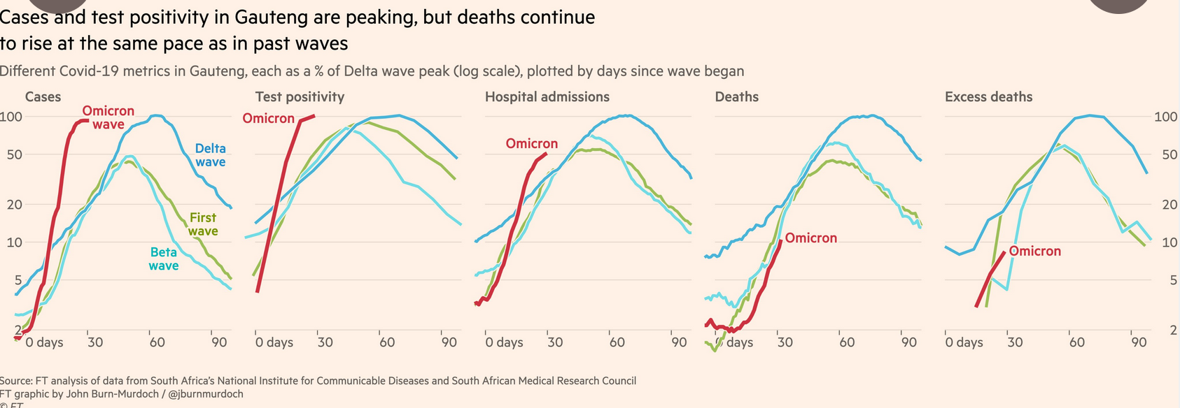
Reálná data reportovaná z JAR ukazují na vysokou nakažlivost varianty Omikron, vysokou rychlost ve vytlačování varianty Delta, ale nižší smrtnost
Bohužel data z JAR lze jen opatrně extrapolovat pro stárnoucí populaci Evropy … nadto i reporty z JAR ukazují pro Omikron významný růst počtu nových hospitalizací …

Slide 25
V případě varianty Omikron nelze spoléhat na ochranu proděláním nemoci (postinfekční imunita), bude klesat efektivní ochrana vakcín proti nákaze a nebude účinná léčba monoklonálními protilátkami.
WHO statement
Reduced neutralizing titers to omicron suggests that vaccine effectiveness will be reduced against symptomatic disease. This also suggests that vaccine will be less effective against transmission. Even if disease is milder, rapid onslaught of the virus could overwhelm health care systems. Loss in neutralization by many monoclonals (possible exceptions Vir7831 and DXP-604).
https://www.who.int/news-room/events/detail/2021/12/15/default-calendar/who-global-consultation---what-evidence-do-we-have-that-omicron-is-evading-immunity-and-what-are-the-implications

Slide 26
Predikce rizika: ECDC, 15.12. 2021
Omikron s vysokou pravděpodobností převáží v evropské populaci již v prvních týdnech roku 2022. V ČR se Omikron šíří v několika krajích již komunitně. Nejvyšší riziko nese region JMK.

Slide 27
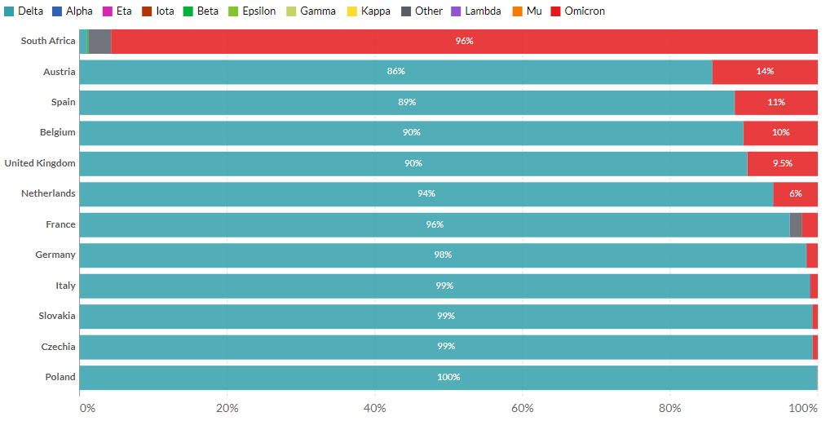
Podíl variant ze sekvenovaných vzorků ve vybraných evropských zemích a v JAR k 13.12. 2021
Odhad podílu nemusí odrážet úplné složení případů a není reprezentativní , protože pouze zlomek všech případů je sekvenován a strategie sekvenací se mezi státy významně liší.
Graf zobrazuje podíl analyzovaných sekvencí v předchozích dvou týdnech, které odpovídají každé variantní skupině.
Zdroj: Our World in Data, 25.12. 2021

Slide 28
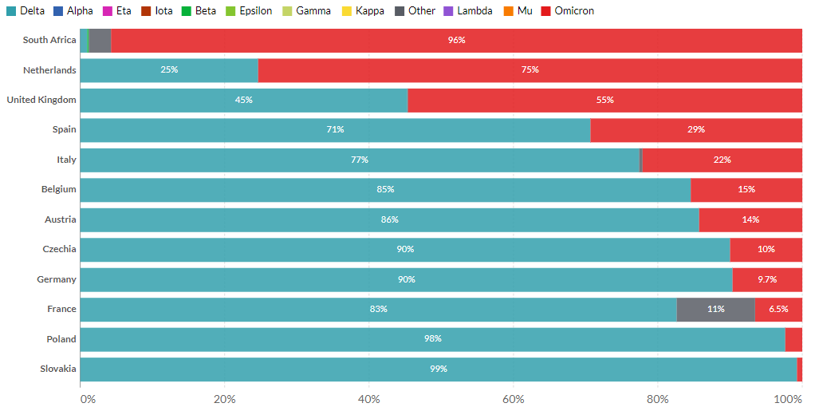
Podíl variant ze sekvenovaných vzorků ve vybraných evropských zemích a v JAR k 24.12. 2021
Odhad podílu nemusí odrážet úplné složení případů a není reprezentativní , protože pouze zlomek všech případů je sekvenován a strategie sekvenací se mezi státy významně liší.
Graf zobrazuje podíl analyzovaných sekvencí v předchozích dvou týdnech, které odpovídají každé variantní skupině.
Zdroj: Our World in Data, 25.12. 2021

Slide 29
Datová a informační základna pro management pandemie COVID-19
Negativní zpráva:
Omikron se v české populaci již silně šíří

Slide 30
Vybrané záchyty Omicronu ze zpráv SZÚ
SZÚ
Zpráva za období 19.12. – 26.12.: 108 záchytů.
Zpráva za období 21.12. – 28.12.:
351 záchytů.
Šíření v ČR bude velmi rychlé, jak ukazují i modelové odhady

Slide 31
Zastoupení původní a nové varianty mezi novými případy: model pro ČR (předpoklad 2násobného zvýšení reprodukčního čísla)
Modelový scénář: 1000 nových případů v prvním dni pozorování, modelově předpoklad 20.12.
Výstup modelu:
Od dosažení 10% zastoupení může nová varianta dosáhnout přibližně 50 % zastoupení v populaci během 17 dnů (souhrnné reprodukční číslo 1,2). Během dalších 16 dnů dosáhne 90 % zastoupení (souhrnné reprodukční číslo 1,5).
Poznámka: jde o výstup z modelu - ve skutečné populaci dojde ke tlumení přenosu dalšími faktory
Zjednodušený model, předpoklad sériového intervalu 5 dní, reprodukční číslo 1,6 vs. 0,80, na počátku 10% zastoupení nové varianty

Slide 32
Zastoupení původní a nové varianty mezi novými případy: model pro ČR (předpoklad 2,5násobného zvýšení reprodukčního čísla)
Modelový scénář: 1000 nových případů v prvním dni pozorování, modelově předpoklad 20.12.
Výstup modelu:
Od dosažení 10% zastoupení může nová varianta dosáhnout přibližně 50 % zastoupení v populaci během 13 dnů (souhrnné reprodukční číslo 1,4). Během dalších 12 dnů dosáhne 90 % zastoupení (souhrnné reprodukční číslo 1,9).
Poznámka: jde o výstup z modelu - ve skutečné populaci dojde ke tlumení přenosu dalšími faktory
Zjednodušený model, předpoklad sériového intervalu 5 dní, reprodukční číslo 2,0 vs. 0,80, na počátku 10% zastoupení nové varianty

Slide 33
Vysoká nakažlivost nové varianty viru může být pro českou populaci velmi riziková, zejména v období počátku roku 2022.
Dospělá populace stále není dostatečně proočkovaná a v lednu až březnu 2022 dojde k částečnému vyčerpání imunity u dříve očkovaných osob. Vysoce nakažlivý virus tak bude mít velký prostor pro masivní šíření v populaci, které může ještě umocnit jeho schopnost prolamovat post-infekční imunitu.
Existuje riziko velmi rychlého zásahu velké části populace. I při nižší virulenci (pouze předpoklad) by tak nová varianta měla významný zdravotní dopad.

Slide 34
V případě varianty Omikron nelze spoléhat na ochranu proděláním nemoci (postinfekční imunita), bude klesat i ochrana vakcín proti nákaze .. nikoli ale ochrana proti těžkému průběhu nemoci
Až 30% plně očkované populace tak může být k nákaze vnímavé
+ dalších cca 30 - 50% očkovaných osob bez posilující dávky + v ČR je stále značná část populace neočkovaná, a ani nechráněná nákazou.
Klesne efektivní ochrana dvou-dávkových vakcín až na úroveň < 35%; ALE booster dávka ochranu opět navýší až k 70%.
!
Vysoká nakažlivost (doubling time cca 2 – 3 dny) představuje riziko i v případě snížené virulence.
Nemocnice jsou v řadě regionů stále velmi zatížené. V lednu / únoru tak hrozí vysoké riziko eskalace zátěže zdravotnického systému.
!

Slide 35
Klíčové ukazatele a rizikové faktory po posouzení vývoje epidemie
28.12. 2021
České nemocnice vstupují do „éry Omicronu“ se stále vysokou zátěží intenzivní péče, která klesá velmi pomalu.
LOGISTIKA & MANAGEMENT EPIDEMIE | Hodnota | Trend (Riziko)
Diskriminační PCR (% z pozitivních) | 39.5% | !!!
Trasované případy (%) | 38.1% | !!!
Trasování: vyřešené případy z pozitivních do 24h (%; za 7 dní) | 38.1% | !!!
Trasování:7denní průměrný počet hlášených kontaktů | 1.8 | ▼!
Ukončené základní očkování: populace 16+ | 52.2% | !!!
Ukončené základní očkování: populace 65+ | 34.7% | !!!
Ukončené základní očkování: celá populace | 45.0% | n.s.
Posilující dávka (% osob, které mají nárok) | 67.59% | n.s.
7denní počet PCR testů / 100tis. obyv. | 3110.3 | n.s.
7denní počet klinicky a diagnosticky indikovaných PCR testů | 1806.2 | n.s.
POPULAČNÍ UKAZATELE | Hodnota | Trend (Riziko)
7denní počet případů/ 100tis. obyv. | 337.7 | !!!
7denní počet symptomatických případů / 100 tis. obyv. | 139.8 | !!!
7denní hodnota R | 0.67
7denní relativní pozitivita (Dg+Epi) indikovaných testů | 13.6% | !!!
7denní počet případů 65+/ 100tis. obyv. 65+ | 158.3 | !!!
Relativní pozitivita indikovaných (Dg+Epi) testů 65+ | 16.6% | !!!
ZDRAVOTNÍ DOPAD COVID-19 | Hodnota | Trend (Riziko)
7denní počet nových příjmů do nemocnic / 100tis. obyv. | 22.6 | !!!
7denní počet nových příjmů na JIP (včetně překladů) / 100tis. obyv. | 4.7 | !!!
Dostupná funkční kapacita JIP (% celkové kapacity) | 34.5% | !
Hospitalizovaní celkem k danému dni / 100 tis. obyv. | 32.1 | !!!
Hospitalizovaní na JIP k danému dni / 100 tis. obyv. | 7.7 | !!!
Počet pacientů na UPV/ECMO k danému dni / 100 tis. obyv. | 3.8 | !!!
Obložnost JIP pacienty s COVID-19 v % aktuální celkové kapacity | 18.9% | !!!
●
n.s.: není specifikováno (není hodnoceno)
●
▲
▼
! < !!
!!!
Hodnota indikátoru mimo riziko, bez rizikového trendu (scénář I)
Konzistentní trend směrem k rizikovým hodnotám indikátoru (scénář II)
Rizikovost hodnot (scénář II)
Vysoce riziková hodnota (scénář III)

Slide 36
Stav očkování obyvatel v ČR k 27. 12. 2021
Osoby na 100 obyvatel (% populace)
Obyvatelstvo
k 1. 1. 2021
10 701 777
8 683 168
8 878 184
9 334 672
447 526
1 038 378
672 418
625 465
669 733
691 083
882 586
893 321
753 310
718 931
1 485 433
456 488
799 843
Poznámka: Registrovaní, čekají na termín = provedli registraci na OČM nejdéle před dvěma měsíci; Mají rezervaci termínu = nejdéle před měsícem získali termín pro očkování;
Prodělali onemocnění = osoby, které nebyly očkovány a ani nejsou přihlášeny k očkování a kdykoliv v minulosti prodělaly onemocnění COVID-19 podle dat ISIN.
Zdroj dat: Centrální rezervační systém; ISIN / COVID-19 - Informační systém infekční nemoci

Slide 37
Zájem o očkování, stav k 27. 12. 2021
Poznámka: Registrovaní, čekají na termín = provedli registraci na OČM nejdéle před dvěma měsíci; Mají rezervaci termínu = nejdéle před měsícem získali termín pro očkování

Slide 38
Očkování osob ve věku 60 a více let, stav k 27. 12. 2021
 | Populace | Očkovaní alespoň jednou dávkou | Neočkovaní, prodělali onemocnění | Ostatní
CZ010 Hlavní město Praha | 319 391 | 278 977 (87,3 %) | 8 612 (2,7 %) | 31 802 (10,0 %)
CZ020 Středočeský kraj | 335 765 | 296 924 (88,4 %) | 9 205 (2,7 %) | 29 636 (8,8 %)
CZ031 Jihočeský kraj | 174 602 | 152 528 (87,4 %) | 5 140 (2,9 %) | 16 934 (9,7 %)
CZ032 Plzeňský kraj | 156 815 | 134 259 (85,6 %) | 4 866 (3,1 %) | 17 690 (11,3 %)
CZ041 Karlovarský kraj | 79 346 | 65 521 (82,6 %) | 2 347 (3,0 %) | 11 478 (14,5 %)
CZ042 Ústecký kraj | 210 531 | 179 038 (85,0 %) | 6 327 (3,0 %) | 25 166 (12,0 %)
CZ051 Liberecký kraj | 115 650 | 98 048 (84,8 %) | 3 922 (3,4 %) | 13 680 (11,8 %)
CZ052 Královéhradecký kraj | 154 135 | 133 271 (86,5 %) | 4 698 (3,0 %) | 16 166 (10,5 %)
CZ053 Pardubický kraj | 138 688 | 119 604 (86,2 %) | 4 794 (3,5 %) | 14 290 (10,3 %)
CZ063 Kraj Vysočina | 138 005 | 122 746 (88,9 %) | 3 967 (2,9 %) | 11 292 (8,2 %)
CZ064 Jihomoravský kraj | 312 003 | 264 435 (84,8 %) | 10 114 (3,2 %) | 37 454 (12,0 %)
CZ071 Olomoucký kraj | 171 721 | 143 004 (83,3 %) | 6 690 (3,9 %) | 22 027 (12,8 %)
CZ072 Zlínský kraj | 159 409 | 133 940 (84,0 %) | 6 150 (3,9 %) | 19 319 (12,1 %)
CZ080 Moravskoslezský kraj | 317 726 | 260 564 (82,0 %) | 13 075 (4,1 %) | 44 087 (13,9 %)
CELKEM | 2 783 787 | 2 392 042 (85,9 %) | 90 631 (3,3 %) | 301 114 (10,8 %)
Zdroj: Informační systém infekční nemoci (ISIN)

Slide 39
Základní výstup simulačního modelu: scénář 0 – bazální, bez eskalace rizika
Scénář bazální
oranžově dosud pozorovaná reálná data 7denní klouzavý průměr, časové zpoždění k hlášení 4 dny
Model (simulace)
bez periodicity v rámci týdne, odpovídá cca týdenním klouzavým průměrům
Model simulující situaci s pouze částečným navýšením základní reprodukce viru, spojeným s nárůstem rizikových kontaktů během Vánoc. Umělá simulace možného „dozvuku“ vlny spojené s variantou Delta, bez významného vstupu varianty Omikron.
Nové případy onemocnění za den
 | září | říjen | listopad | prosinec | leden
Nově za měsíc | 14 000 | 116 000 | 450 000 | 300 000 | ????
Snímek prezentuje výsledky simulace prostřednictvím epidemiologického modelu SEIRV, který zahrnuje vybrané předpoklady a slouží ke zkoumání dopadu změny různých parametrů epidemie. Vzhledem k neurčitostem ve struktuře modelu (například limitované znalosti o skutečné vnímavosti populace k viru a k jeho novým variantám) je nezbytné výsledky brát jako orientační, umožňující zejména celkové srovnávání jednotlivých scénářů, nikoli konkrétní předpověď pro určité období.

Slide 40
Základní výstup simulačního modelu: scénář 1 – dopad varianty Omikron bez významného průlomu imunity
Scénář realistický
oranžově dosud pozorovaná reálná data 7denní klouzavý průměr, časové zpoždění k hlášení 4 dny
Model (simulace)
bez periodicity v rámci týdne, odpovídá cca týdenním klouzavým průměrům
Model simulující situaci s navýšením základní reprodukce viru o 100% (realistický scénář), spojeno s předpokladem počtu rizikových kontaktů v populaci bez redukce. Předpoklady kalkulují pouze s nákazou pravděpodobně primárně citlivé populace, tedy osob bez jakékoli imunitní ochrany (nákaza, vakcinace) v uplynulých 6 měsících: cca 3 mil. osob, z toho 300 – 400tis. zdravotně zranitelných. Výstup dokládá potenciál Omicronu dosáhnout minimálně stejné zátěže populace jako varianta Delta.
Nové případy onemocnění za den
 | září | říjen | listopad | prosinec | leden
Nově za měsíc | 14 000 | 116 000 | 450 000 | 300 000 | ????
Snímek prezentuje výsledky simulace prostřednictvím epidemiologického modelu SEIRV, který zahrnuje vybrané předpoklady a slouží ke zkoumání dopadu změny různých parametrů epidemie. Vzhledem k neurčitostem ve struktuře modelu (například limitované znalosti o skutečné vnímavosti populace k viru a k jeho novým variantám) je nezbytné výsledky brát jako orientační, umožňující zejména celkové srovnávání jednotlivých scénářů, nikoli konkrétní předpověď pro určité období.

Slide 41
Základní výstup simulačního modelu: scénář C – scénář 2 kalkulující se všemi rizikovými parametry Omikronu
Scénář rizikový
oranžově dosud pozorovaná reálná data 7denní klouzavý průměr, časové zpoždění k hlášení 4 dny
Model (simulace)
bez periodicity v rámci týdne, odpovídá cca týdenním klouzavým průměrům
Model simulující situaci s navýšením základní reprodukce viru o 200%, spojeno s předpokladem počtu rizikových kontaktů v populaci bez redukce. Vstupy modelu dále kalkulují se schopností viru unikat vakcinaci a prolamovat post-infekční imunitu: potenciál nákazy až 6 mil. osob, z toho > 1mil. zdravotně zranitelných. Výstup simuluje maximální rizikový potenciál Omicronu z hlediska nakažlivosti. Průběh vlny by byl velmi rychlý, s vysokým rizikem zatížení nemocnic (i při významném snížení rizika těžkého průběhu).
Nové případy onemocnění za den
 | září | říjen | listopad | prosinec | leden
Nově za měsíc | 14 000 | 116 000 | 450 000 | 300 000 | ????
Snímek prezentuje výsledky simulace prostřednictvím epidemiologického modelu SEIRV, který zahrnuje vybrané předpoklady a slouží ke zkoumání dopadu změny různých parametrů epidemie. Vzhledem k neurčitostem ve struktuře modelu (například limitované znalosti o skutečné vnímavosti populace k viru a k jeho novým variantám) je nezbytné výsledky brát jako orientační, umožňující zejména celkové srovnávání jednotlivých scénářů, nikoli konkrétní předpověď pro určité období.

Slide 42
Shrnutí: rizikovost nové varianty Omikron v české populaci
Klesne efektivní ochrana dvou-dávkových vakcín až na úroveň < 35%; ALE booster dávka ochranu opět navýší až k > 70%.
Vysoká nakažlivost (doubling time cca 2 – 3 dny) představuje riziko i v případě snížené virulence.
Zásadní ochranou proti těžkému průběhu nemoci představuje pouze očkování. Osoby s posilující dávkou budou významně chráněny i proti nákaze.
Dle realistického scénáře by byly nakaženy zejména osoby dosud nechráněné očkováním a v uplynulých 6 měsících ani proděláním nemoci. Předpokládaný počet nakažených by odpovídal podzimu 2021, zásah nemocnic by byl cca poloviční proti „vlně Delta“. Rizikem je současná vysoká obsazenost nemocnic, vysoký počet neočkovaných zranitelných osob a rychlost předpokládaného šíření viru.
V tomto scénáři by zátěž nemocnic podstatně narostla, ale byla by zvládnutelná
Dle rizikového scénáře by byly nakaženy osoby dosud nechráněné očkováním a v uplynulých 6 měsících ani proděláním nemoci + osoby, u kterých by došlo k průlomovým infekcím po očkování i po nemoci (až 50% riziko průlomu). Předpokládaný počet nakažených by významně překročil podzim 2021, očkovaní by nicméně byli ve významné většině chráněni proti těžkému průběhu nemoci. Zásah nemocnic by dosáhnul až úrovně „vlny Delta“. Při stávající obsazenosti nemocnic jde o vysoké riziko nezvladatelné zátěže. Rizikem je dále vysoký počet neočkovaných zranitelných osob a extrémní rychlost předpokládaného šíření viru.
V tomto scénáři existuje riziko velmi vysoké zátěže nemocnic

Slide 43
Vysoká nakažlivost nové varianty viru může být pro českou populaci velmi riziková, zejména v období počátku roku 2022.
Ukázka vyhodnocení „stupně imunizace populace“: odhad počtu osob vysoce a potenciálně citlivých k variantě Omikron:
analýza pro celou populaci ve věku 5+

Slide 44
Vysoká nakažlivost nové varianty viru může být pro českou populaci velmi riziková, zejména v období počátku roku 2022.
Ukázka vyhodnocení „stupně imunizace populace“: odhad počtu osob vysoce a potenciálně citlivých k variantě Omikron:
analýza pro celou populaci ve věku 5+

Slide 45
DĚKUJI ZA POZORNOST

